Slide 1
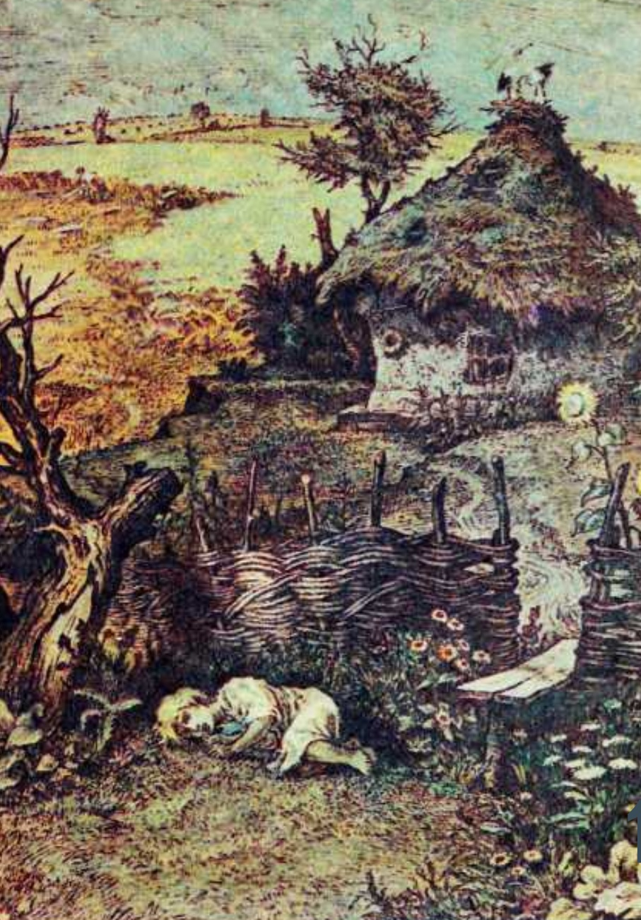
Тарас Шевченко. «Сон» («У всякого своя доля…»). Поема і тогочасна суспільна дійсність. Композиційний прийом «сну». Зміст твору, головні ідеї

Slide 2
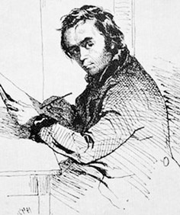
1843 рік для Шевченка був дуже важливим у творчому зростанні…
Після багаторічної розлуки з рідним краєм поет відвідав Україну. Ще підлітком-кріпаком він залишив її не з власної волі.

Slide 3
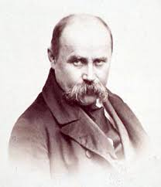
Прийшла воля, перші успіхи в малярстві й літературне визнання.
Повертається в Україну вже не кріпаком.

Slide 4
Алегорія – інакомовне відображення абстрактного поняття, передане за допомогою конкретного образу.

Slide 5
Символ – предмет або слово, яке умовно виражає суть певного явища (хліб-сіль – гостинність).

Slide 6
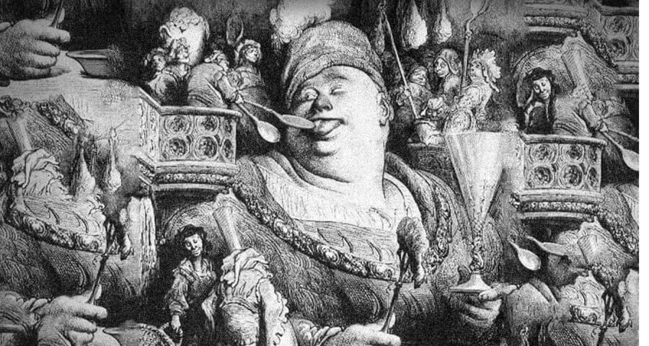
Гротеск – максимально можливе перебільшення сатиричного плану, засноване на нарочитому перетворенні дійсності за допомогою фантазії.

Slide 7
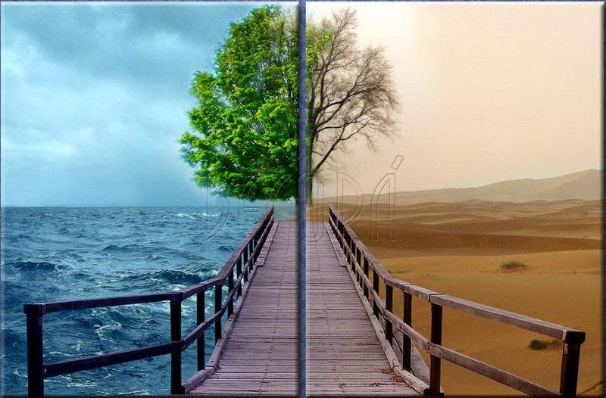
Контраст – протиставлення або зіставлення явищ, понять.

Slide 8
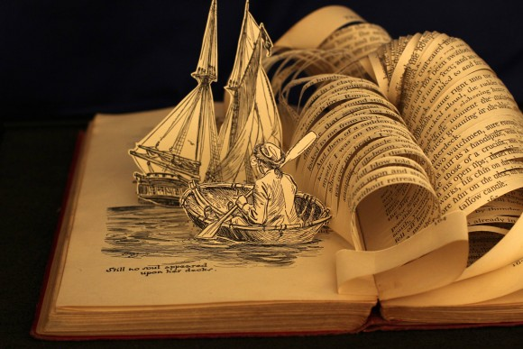
Художня умовність – свідоме порушення правдоподібності з метою висвітлити, зробити зримим те, що з якої-небудь причини не може бути назване прямо або не має в реальному житті свого предметного втілення.

Slide 9
Приклади художніх засобів та прийомів у поемі «Сон»
Алегорія – картина «мордобиття» – система управління державою.
Символ – сова – туга, страх, безнадія.
Гротеск – портрети вельмож, царя й цариці.
Контраст – розкішна природі і жахливе життя покріпаченого народу.
Умовність – зображення побаченого сну.

Slide 10
Поема «Сон» («У всякого своя доля…»)
Тема: зображення і протиставлення нещасного життя народного життю «райському» вельмож, царів.

Slide 11
Поема «Сон» («У всякого своя доля…»)
Ідея: засудження аморальності й паразитизму господарів країни, заклик до самоусвідомлення народу, пробудження його національної гідності.

Slide 12
Поема «Сон» («У всякого своя доля…»)
Основна думка: І. Франко: «Сон» - се, безперечно, перший в Росії смілий і прямий удар на гниль і неправду кріпацтва».
Тарас Шевченко в поемі заявив на весь голос, що головні біди України є похідними від її підневільного стану в Російській імперії.

Slide 13
Поема «Сон» («У всякого своя доля…»)
Жанр: ліро-епічна сатирична поема; це політична сатира

Slide 14
Поема «Сон» («У всякого своя доля…»)
Особливості назви. Назва несе певне ідейне навантаження. В українській літературі часто використовувалась метафора сну, від якого народ скоро повинен прокинутись.

Slide 15
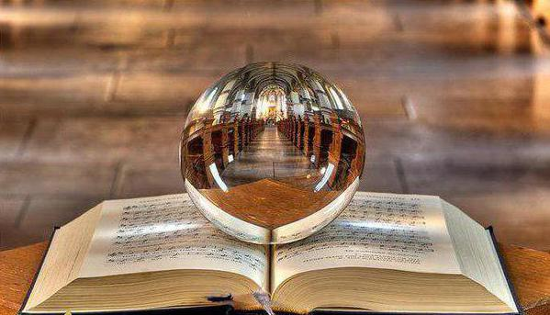
Поема «Сон» («У всякого своя доля…») КОМПОЗИЦІЯ
пролог;
покріпачена Україна;
сибірські терени;
самодержавний Петербург;
прийом у царських палатах;
видіння над Невою;
вранішня столиця;
другий прийом у палатах.

Slide 16
Поема «Сон» («У всякого своя доля…») КОМПОЗИЦІЯ
Експозиція: пролог, у якому поет розмірковує над тим, що кожна людина має власну долю; зображує соціальні й моральні гріхи, які процвітають у країні.

Slide 17
Поема «Сон» («У всякого своя доля…») КОМПОЗИЦІЯ
Зав’язка: лаштування п’яного ліричного героя до сну і врешті-решт його політ до неба.

Slide 18
Поема «Сон» («У всякого своя доля…») КОМПОЗИЦІЯ
Розвиток подій: змалювання загальної картини життя у часи покріпачення самодержавством простого люду.

Slide 19
Поема «Сон» («У всякого своя доля…») КОМПОЗИЦІЯ
Кульмінація: сатиричне висміювання катів і грабіжників народу.

Slide 20
Поема «Сон» («У всякого своя доля…») КОМПОЗИЦІЯ
Розв’язка: «Не здивуйте, / Брати любі, милі,/Що не своє розказав вам, / А те, що приснилось».

Slide 21
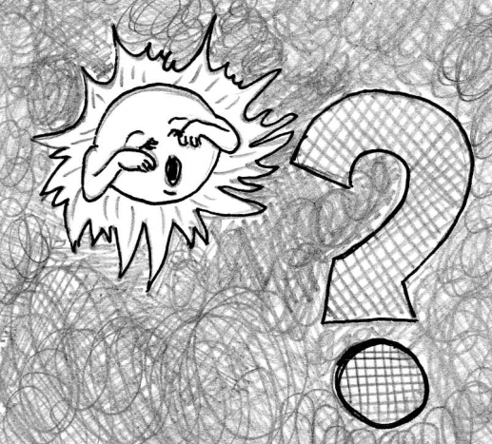
Асоціативний ряд вступної частини:
- «Той мурує, той руйнує»;
- « Той неситим оком за край світа зазирає»;
- «Той тузами обирає свата»;
- «А той нишком у куточку гострить ніж на брата»;
- «Запустить пазурі в печінки»;
- «Кров, як воду, точить».

Slide 22
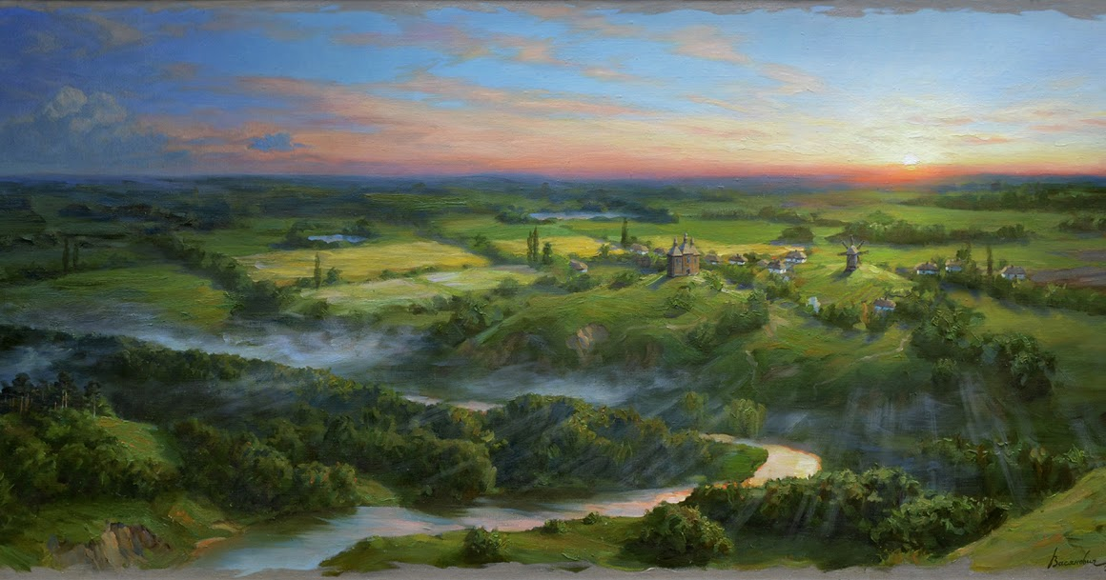
Перша подорож в Україну
У першій частині оповідач прощається з «безталанною вдовою» Україною, яку спочатку змальовано як земний рай, оповитий красою, а потім як пекло, у якому панують жорстокість і деспотизм.

Slide 23
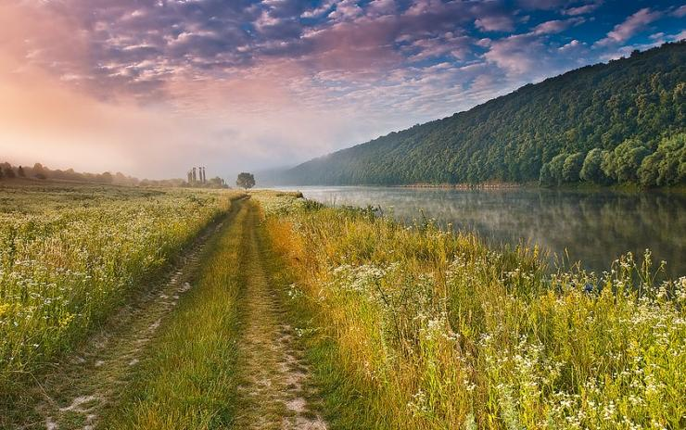
Асоціативний ряд «Україна – земний рай»
- «світає, край неба палає»;
- «соловейко сонце зустрічає»;
- «тихесенько вітер віє»;
- «степи, лани мріють»;
- «верби зеленіють»;
- «тополі… розмовляють з полем»;
- «країна повита красою».

Slide 24
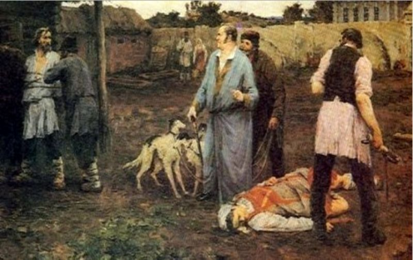
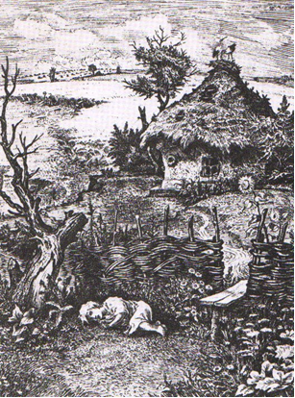
Асоціативний ряд «Україна – пекло»
- «Немає там власті»;
- «Немає там кари»;
- «Латану свитину з каліки знімають»;
- «Покритка з байстрям шкандибає»;
- «Батько й мати одцурались;
«Розпинають вдову за подушне»;
«А сина кують, в військо оддають»;
«Під тином опухла дитина, голоднеє мре».

Slide 25
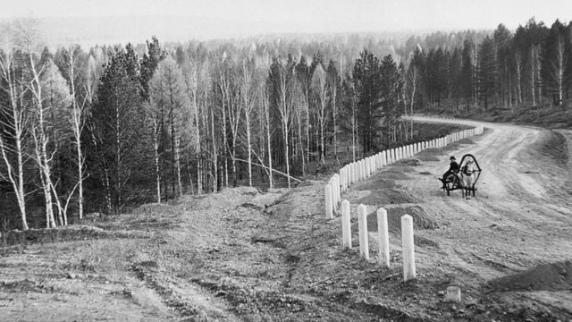
Друга подорож в Сибір
Сибір – частина азіатської території Росії. Площа майже 10 млн км2. З кінця 18 ст. Сибір – місце політичного заслання, де відбували покарання політичні діячі.

Slide 26
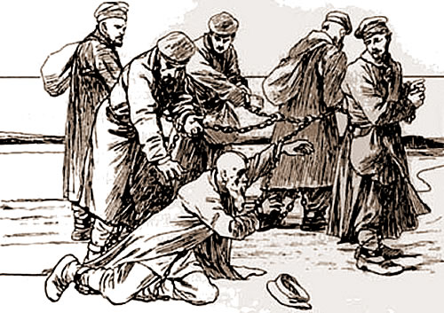
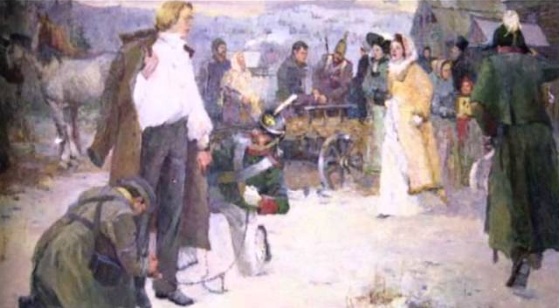
Асоціативний ряд: Сибір
- «Вітер віє…. сніг біліє»;
- «Туман і пустота»;
- «Людей не чуть»;
- «Загули кайдани»;
- «заворушилася пустиня»;
- «мерці за правдою встають»;
- «злодій штемпований кайдани волочить»
- «розбійник зубами скрегоче»;
- «цар всесвітній, цар волі»;
- «не плаче, не стогне».

Slide 27
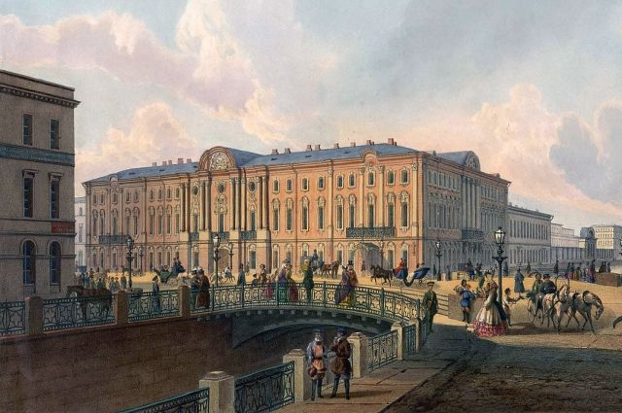
Третя подорож у Петербург
Безкрає місто.
Зустріч із земляком перед царським палацом.
Опис царя і цариці.
Сцени «генерального мордобитія».
Прогулянка містом.
Біля пам’ятника Петру І.
Пісня білої птахи.
Біля сенату.
Назад у палати. Цар після похмілля.

Slide 28
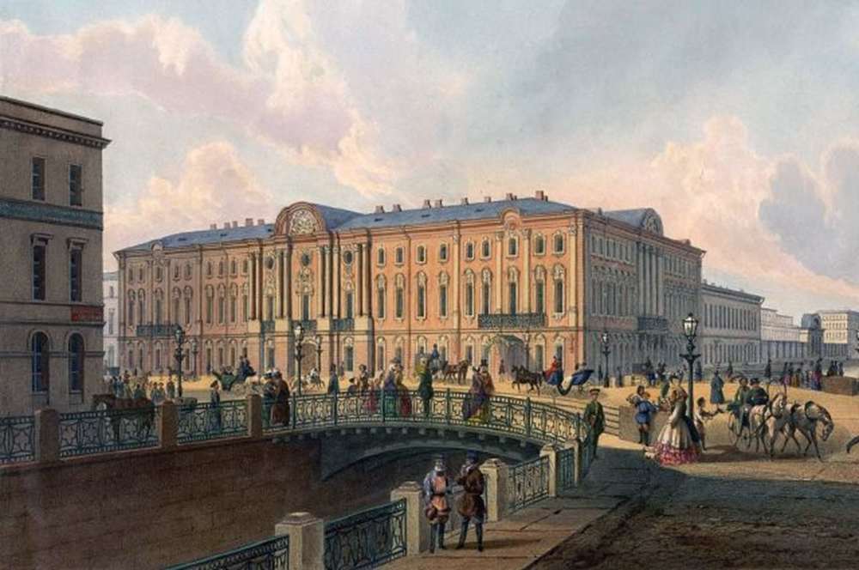
Асоціативний ряд: Петербург
-
-
-
-
-
-
-
-
-
?

Slide 29
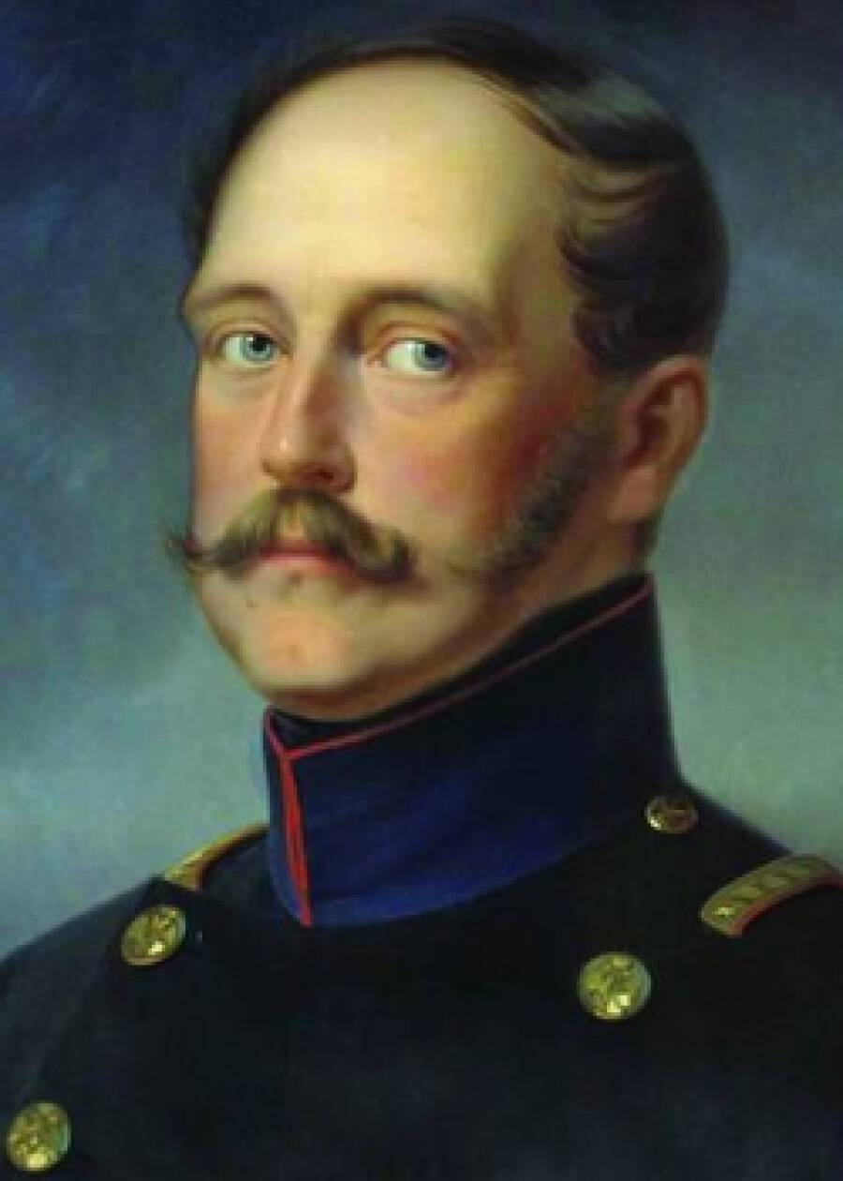
Цар Микола І - високий, сердитий, «одутий, мов посинів»; - поганий, проклятий, лукавий, лютий; - вседержитель; - ведмідь або кошеня; - «цар волі»; - п’яничка; - неситий, «цвенькає».

Slide 30
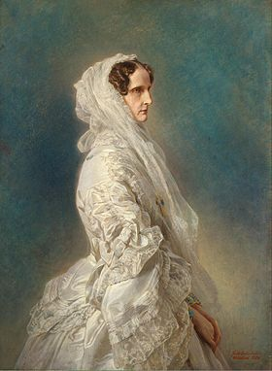
Цариця - «мов та чапля меж птахами, скаче, бадьориться»; - небога, мов опеньок засушений»; - «тонка, довгонога, … хита головою»; - «богиня»; «цяця».

Slide 31
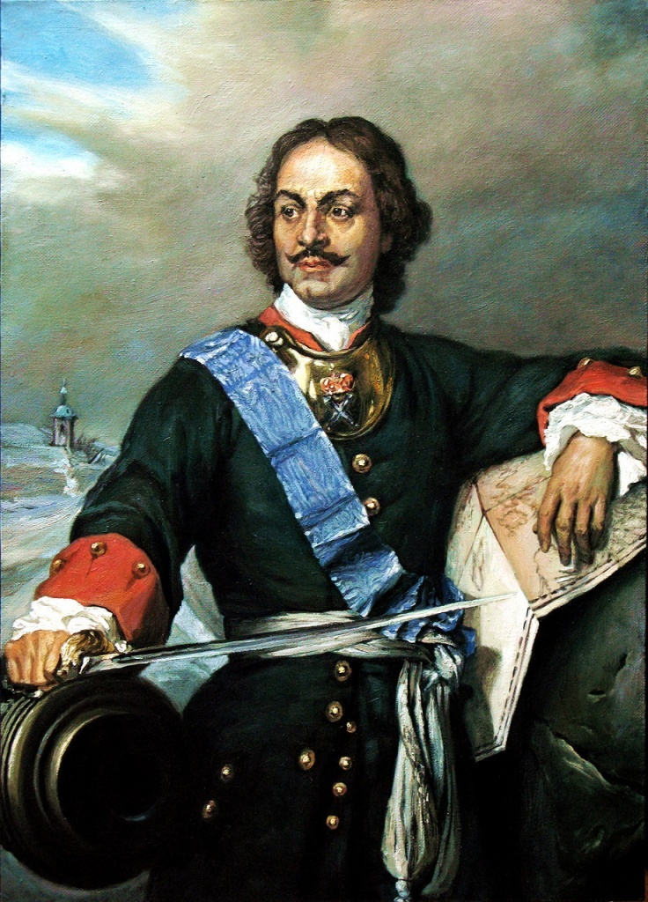
Цар Петро І - «очі неситі»; - жорстокий, підступний, байдужий до проблем простого люду; - «людоїде, змію»; - вбивця і самодур; - проклятий людом; - «мов світ увесь хоче загарбати»; - кат-бузувір.

Slide 32
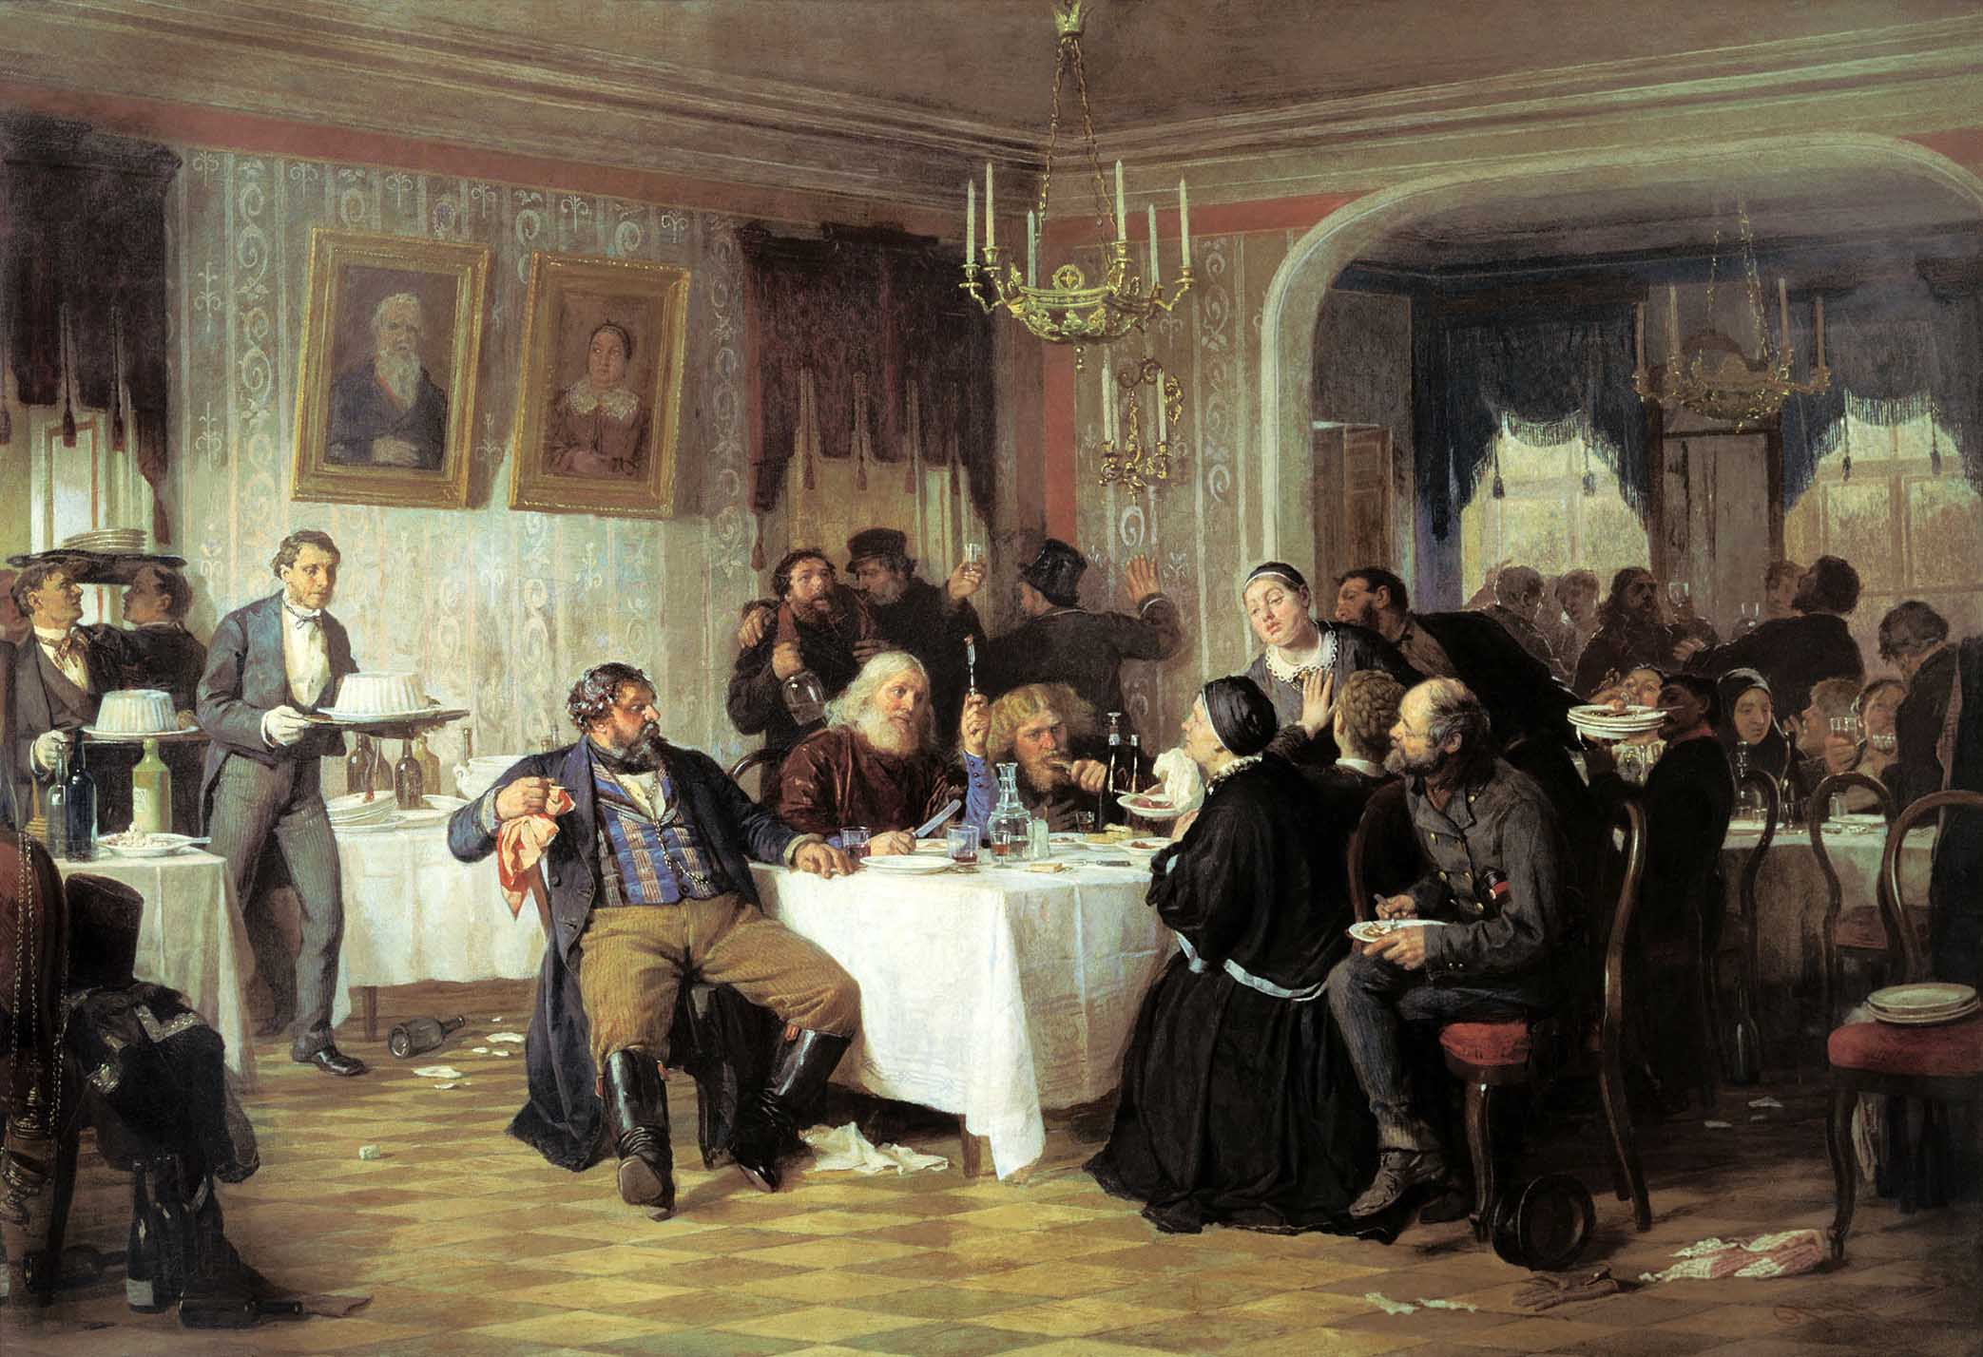
Чиновники і панство - улесливі, жадібні, ненажерливі, підступні; - «деруть і з батька, і з брата»; - «п’явки людські»; - пузаті, сопуть, хропуть, понадувались, як індики.

Slide 33
Саме царі – найперші винуватці національного поневолення українського народу, грабіжники його багатства, руйнівники його традицій, мови, культури.

Slide 34
Тестове опитування:
Завершити фразу відповідно до змісту твору: «У всякого не тільки своя доля, а й…»: а) погляд на довкілля; б) індивідуальні здібності;
в) життєвий шлях; г) нахили і здібності. 2. «Щедра та розкішна» людина: а) храми мурує; б) богобоязлива; в) намагається «неситим оком за край світа зазирати»; г) не реагує на будь-яке лихо. 3. «Царят і старчат» поет називає: а) адамовими дітьми; б) тихими і тверезими; в) байдужими до власної долі; г) загарбниками і поневолювачами рідного краю.

Slide 35
4. Хижина ліричного героя, що з’явився напідпитку додому, нагадувала: а) садок вишневий; б) море перед бурею; в) достиглу ниву; г) тихий рай. 5. Як характеризується сон п’яного з бенкету: а) віщим; б) дивним; в) казковим;
г) миттєвим. 6. Птах, який супроводжував політ героя уві сні: а) сокіл; б) орел; в) сова; г) жайворонок.

Slide 36
7. Вирушаючи у підхмарну подорож, герой залишає край: а) неприязний; б) Богом забутий; в) сліз і страждання;
г) де землі родючії й сади квітучі. 8. Твір Т. Шевченка, про героїню якого згадує він у «Сні», зазначаючи: То покритка, попідтинню / з байстрям шкандибає, / батько й мати одцурались, / й чужі не приймають. а) «Тополя»; б) «Лілея»; в) «Катерина»; г) «Причинна». 9. З якою метою оповідач звертається до Бога? Щоб він: а) побачив, що відбувається на землі; б) покарав винних у соціальній несправедливості; в) поспівчував горю покритки; г) щораз ощасливлював бідних людей.

Slide 37
10. Для чого ліричний герой здійснював мандри по небу? Щоб: а) дослідити життя в підхмар’ї; б) відчути радість і насолоду від цього; в) віднайти на краю світу рай; г) поспілкуватися з Богом. 11. Пролітаючи над містом, сновидець міг спостерігати за: а) театральним дійством; б) спорудженням храмів; в) муштрою солдат; г) катуванням злочинця. 12. Царицю поет у творі називає: а) зів’ялою квіткою; б) опалим листям; в) засушеним опеньком; г) пораненим птахом.

Slide 38
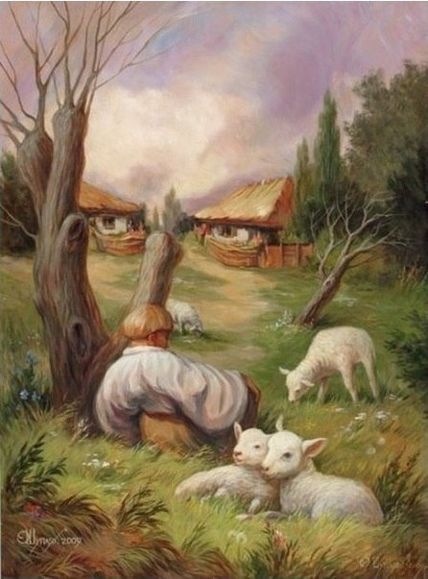
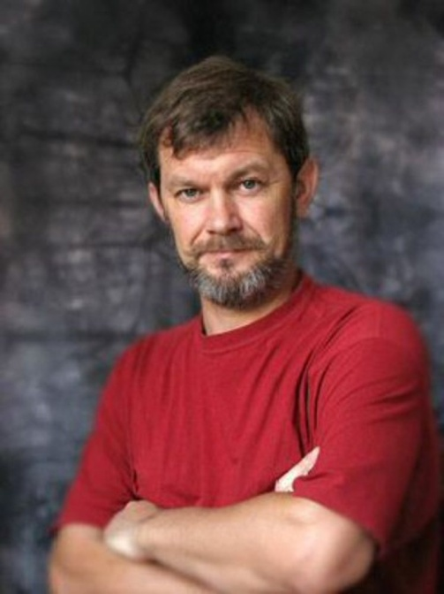
Олег Шупляк
Сюрреалістичні
картини з оптичними
ілюзіями.

Slide 39
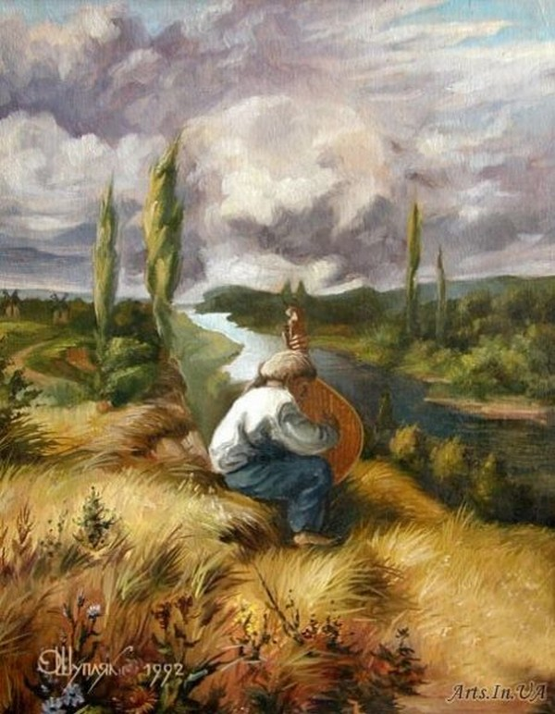
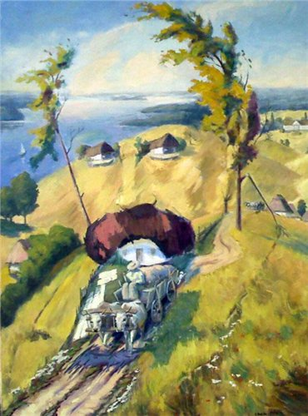

Slide 40
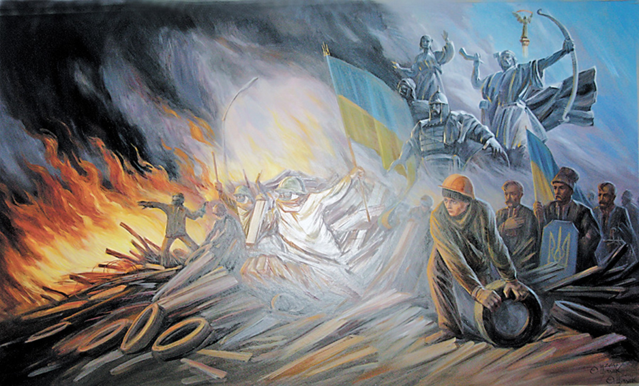

Slide 41
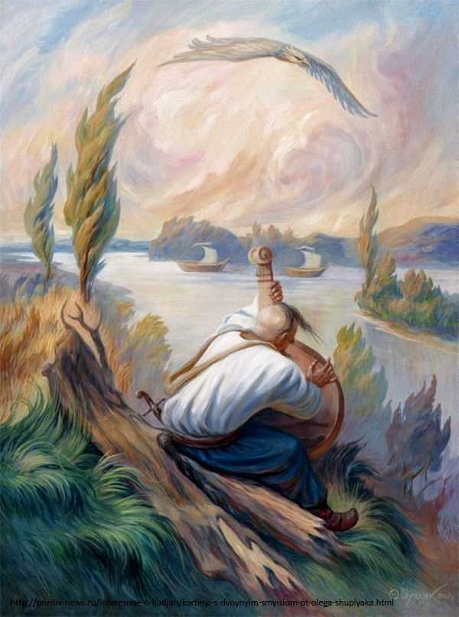

Slide 42
Домашнє завдання: вивчити напам'ять уривок з поеми «Сон»

